Slide 1




Задачи. Семинар
26 августа 2025г.
Объединенный Институт Ядерных Исследований
Международная школа ускорительной физики: Линейные ускорители
Шандов М. М.

Slide 2

Задача №1
Найти скорость электрона, прошедшего ускоряющую разность потенциалов $V=1 МВ$
Решение:
$$\frac{dE}{dt}=\frac{d}{dt}\left(mc^{2}\right)+\frac{dW}{dt}=\frac{dW}{dt}=−\frac{dU(r)}{dt}$$
Т.е. изменение кинетической энергии равно изменению потенциальной энергии $U\left(r\right)=\left(−e\right)V$ (если масса не меняется). Значит после прохождения зазора, кинетическая энергия электрона равна 1 МэВ.
$$E=γmc^{2}=W+mc^{2}=\left(−e\right)V+mc^{2}, mc^{2}≈0,51 MeV ⇒ γ≈3$$
$$v=βc=\sqrt{1−\frac{1}{γ^{2}}}c≈0,94c$$

Slide 3
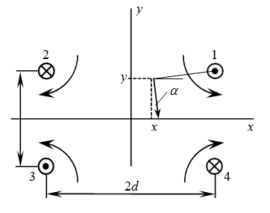

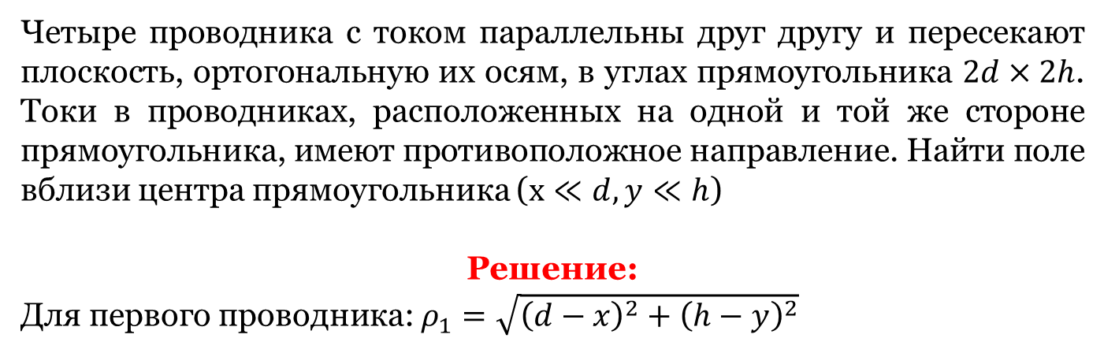
Задача №2
Четыре проводника с током параллельны друг другу и пересекают плоскость, ортогональную их осям, в углах прямоугольника $2d×2h$. Токи в проводниках, расположенных на одной и той же стороне прямоугольника, имеют противоположное направление. Найти поле вблизи центра прямоугольника ($x≪d, y≪h$)
Решение:
Для первого проводника: $ρ_{1}=\sqrt{{\left(d−x\right)}^{2}+{\left(h−y\right)}^{2}}$
Проекция $H_{φ}$ (см. поле тонкого прямолинейного проводника) на оси даст:
$$\begin{matrix}H_{x1}\left(ρ\right)=\frac{2I_{1}}{cρ_{1}}Sinα_{1}=\frac{2I_{1}}{c}\frac{h−y}{{ρ_{1}}^{2}} \\ H_{y1}\left(ρ\right)=−\frac{2I_{1}}{cρ_{1}}Cosα_{1}=−\frac{2I_{1}}{c}\frac{d−x}{{ρ_{1}}^{2}}\end{matrix}, \begin{matrix}Sinα_{1}=\frac{h−y}{ρ_{1}} \\ Cosα_{1}=\frac{d−x}{ρ_{1}}\end{matrix}$$

Slide 4

Задача №2
Записывая аналогичные выражения для всех проводников, с учетом значений и направлений их токов, находим:
$$\begin{matrix}H_{x}\left(ρ\right)=\frac{2I}{c}\left\{\frac{h−y}{{\left(d−x\right)}^{2}+{\left(h−y\right)}^{2}}−\frac{h−y}{{\left(d+x\right)}^{2}+{\left(h−y\right)}^{2}}−\frac{h+y}{{\left(d+x\right)}^{2}+{\left(h+y\right)}^{2}}+\frac{h+y}{{\left(d−x\right)}^{2}+{\left(h+y\right)}^{2}}\right\}\underset{→}{x≪d, y≪h}16\frac{I}{c}\frac{hd}{ρ_{0}^{2}}x \\ H_{y}\left(ρ\right)=\frac{2I}{c}\left\{−\frac{d−x}{{\left(d−x\right)}^{2}+{\left(h−y\right)}^{2}}−\frac{d−x}{{\left(d+x\right)}^{2}+{\left(h−y\right)}^{2}}−\frac{d+x}{{\left(d+x\right)}^{2}+{\left(h+y\right)}^{2}}+\frac{d+x}{{\left(d−x\right)}^{2}+{\left(h+y\right)}^{2}}\right\}\underset{→}{x≪d, y≪h}−16\frac{I}{c}\frac{hd}{ρ_{0}^{2}}y\end{matrix}$$
$$ρ_{0}=\sqrt{d^{2}+h^{2}}$$
Обозначив 𝐺 – градиент поля: $\boxed{G=16\frac{I}{c}\frac{hd}{ρ_{0}^{2}}}$
$$\boxed{H_{x}\left(ρ\right)=Gx} \boxed{H_{y}\left(ρ\right)=−Gy}$$

Slide 5
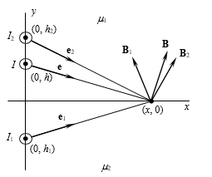
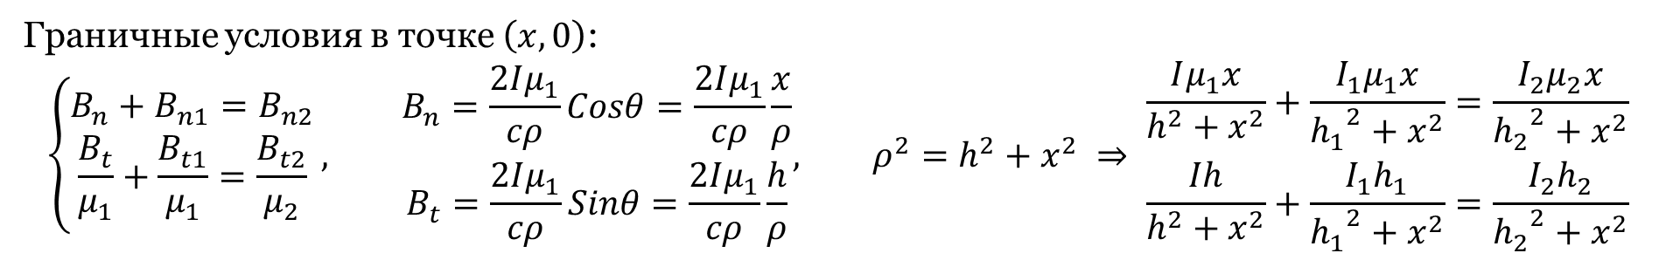

Задача №3
Проводник с током $I$ расположен параллельно плоской границе раздела двух сред с магнитными проницаемостями $μ_{1}$ и $μ_{2}$. Найти магнитное поле тока
Решение:
Введем два дополнительных тока: $I_{1}$ – изображение тока $I$ в среде $μ_{2}$ и ток $I_{2}$ – изображение тока 𝐼 в среде $μ_{1}$
Магнитное поле в среде $μ_{1}$ создается токами $I$ и $I_{1}$; в среде $μ_{2}$ – током $I_{2}$. Считаем, что токи направлены на нас и, что расстояния до токов от границы разные
Граничные условия в точке $\left(x,0\right)$:
$$\left\{\begin{aligned}B_{n}+B_{n1}=B_{n2} \\ \frac{B_{t}}{μ_{1}}+\frac{B_{t1}}{μ_{1}}=\frac{B_{t2}}{μ_{2}}\end{aligned}\right., \begin{matrix}B_{n}=\frac{2Iμ_{1}}{cρ}Cosθ=\frac{2Iμ_{1}}{cρ}\frac{x}{ρ} \\ B_{t}=\frac{2Iμ_{1}}{cρ}Sinθ=\frac{2Iμ_{1}}{cρ}\frac{h}{ρ}\end{matrix}, ρ^{2}=h^{2}+x^{2} ⇒ \begin{matrix}\frac{Iμ_{1}x}{h^{2}+x^{2}}+\frac{I_{1}μ_{1}x}{{h_{1}}^{2}+x^{2}}=\frac{I_{2}μ_{2}x}{{h_{2}}^{2}+x^{2}} \\ \frac{Ih}{h^{2}+x^{2}}+\frac{I_{1}h_{1}}{{h_{1}}^{2}+x^{2}}=\frac{I_{2}h_{2}}{{h_{2}}^{2}+x^{2}}\end{matrix}$$

Slide 6

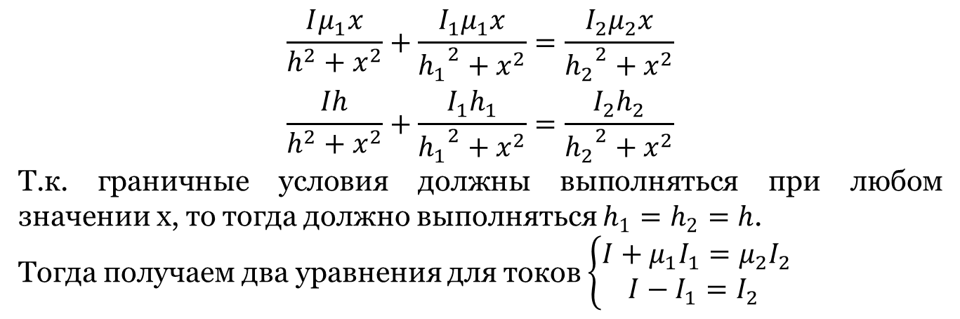
Задача №3
$$\begin{matrix}\frac{Iμ_{1}x}{h^{2}+x^{2}}+\frac{I_{1}μ_{1}x}{{h_{1}}^{2}+x^{2}}=\frac{I_{2}μ_{2}x}{{h_{2}}^{2}+x^{2}} \\ \frac{Ih}{h^{2}+x^{2}}+\frac{I_{1}h_{1}}{{h_{1}}^{2}+x^{2}}=\frac{I_{2}h_{2}}{{h_{2}}^{2}+x^{2}}\end{matrix}$$
Т.к. граничные условия должны выполняться при любом значении x, то тогда должно выполняться $h_{1}=h_{2}=h$.
Тогда получаем два уравнения для токов $\left\{\begin{aligned}I+{μ_{1}I}_{1}=μ_{2}I_{2} \\ I−I_{1}=I_{2} \end{aligned}\right.$
Отсюда получаем:
$$I_{1}=\frac{μ_{1}−μ_{2}}{μ_{1}+μ_{2}}I, I_{2}=\frac{2μ_{1}}{μ_{1}+μ_{2}}I$$
$$B_{μ1}=\frac{2I}{cr}μ_{1}\left[\left[e_{z}×e\right]+\left[e_{z}×e_{1}\right]\frac{μ_{1}−μ_{2}}{μ_{1}+μ_{2}}\right],$$
ось z направлена на нас $r=\sqrt{x^{2}+y^{2}}$, где x и y – координаты точки наблюдения
$$B_{μ2}=\left[e_{z}×e_{2}\right]\frac{2I}{cr}\frac{2μ_{1}}{μ_{1}+μ_{2}}μ_{2}$$

Slide 7
Литература
Полезные материалы
Мешков И.Н., Чириков Б.В., Электромагнитное поле //
Изд. 2-е, испр. и доп., 2014

Slide 8
СПАСИБО ЗА ВНИМАНИЕ!
Шандов М. М.
Международная школа ускорительной физики: Линейные ускорители, ОИЯИ

